Slide 1
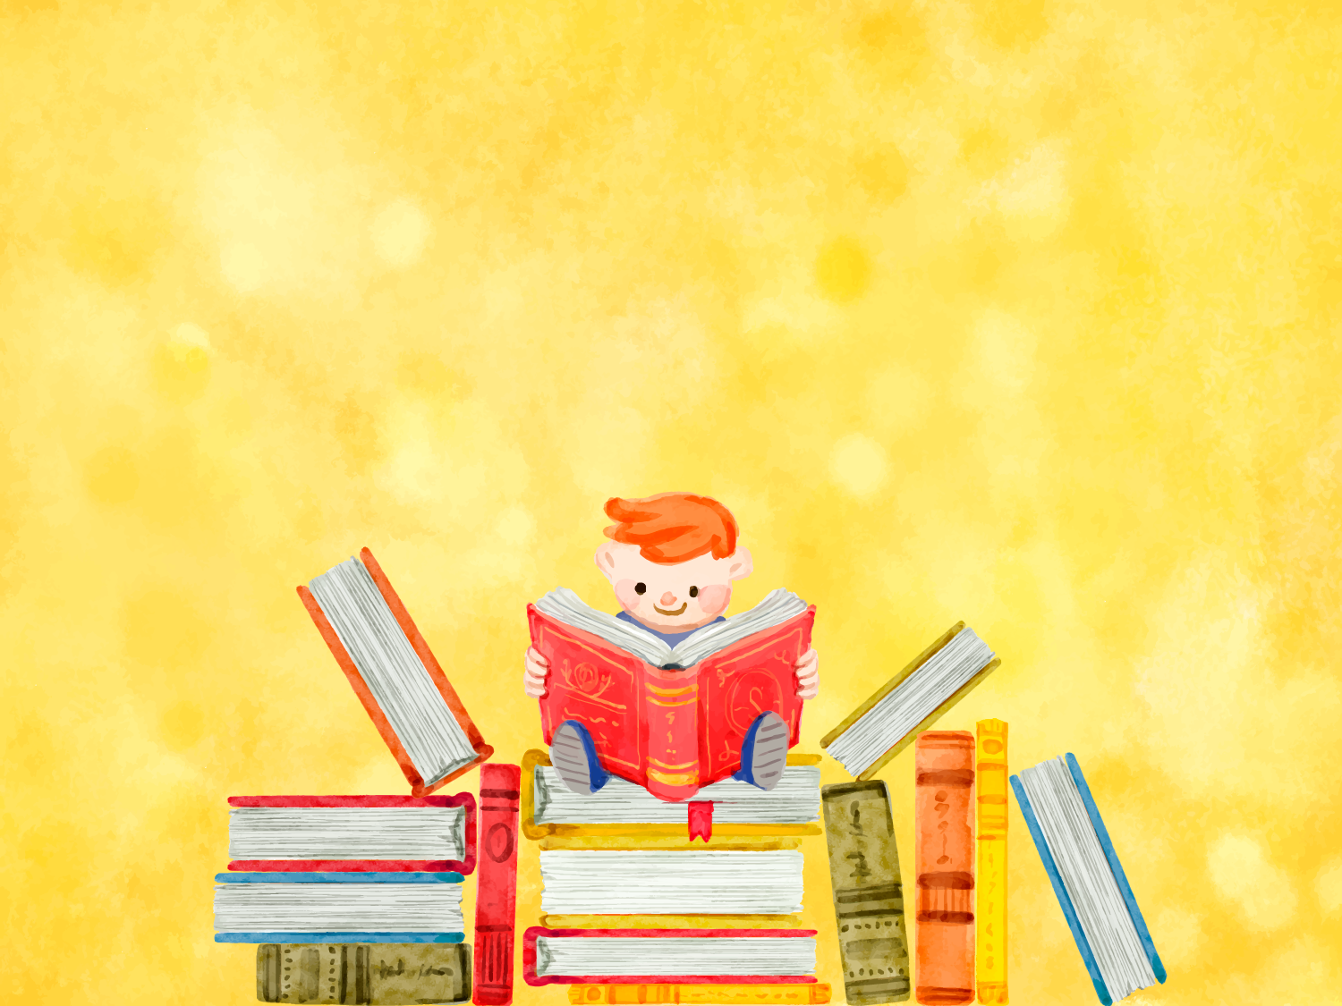
Як народжується книга?

Slide 2
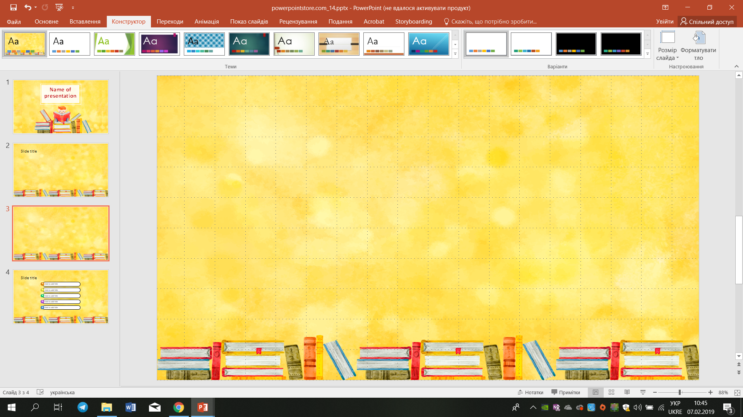
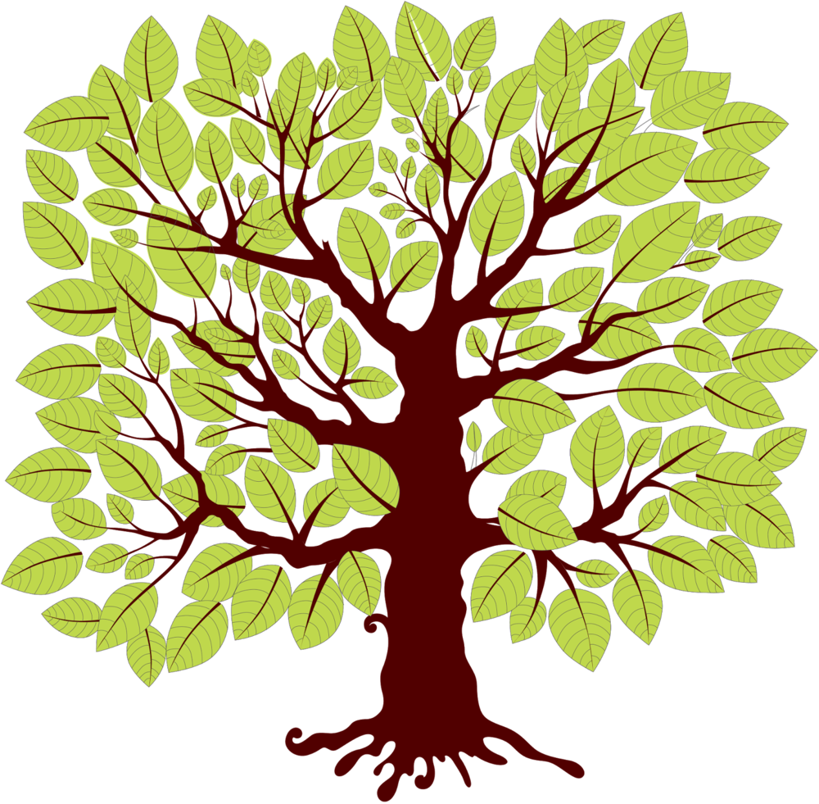
Спочатку в лісі виростає дерево

Slide 3
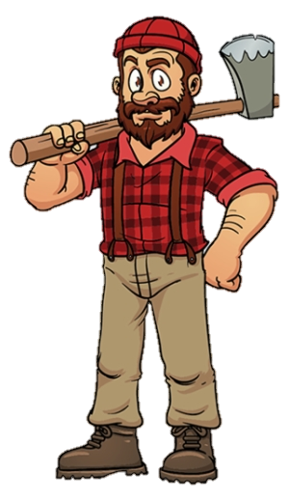
Лісоруби зрубують дерево

Slide 4
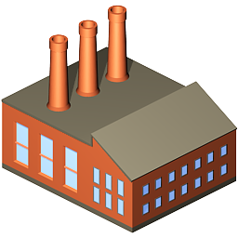
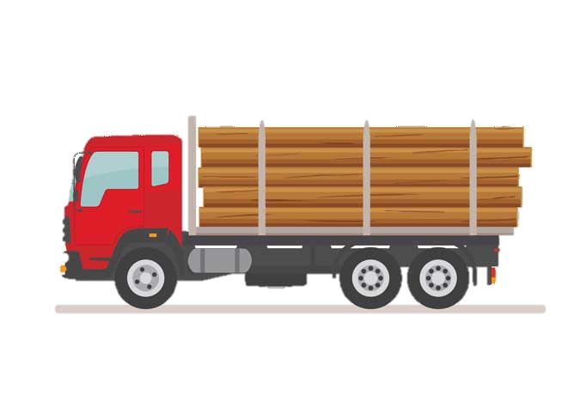
Дерев’яні колоди везуть на
паперовий комбінат

Slide 5
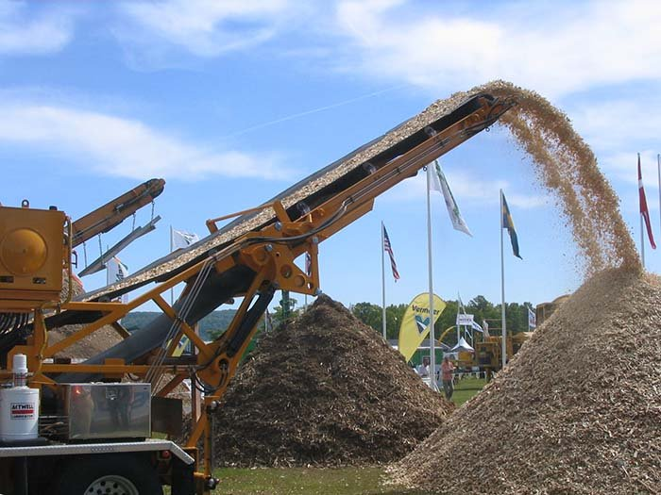
На спеціальному майданчику
колоди подрібнюють на друзки

Slide 6
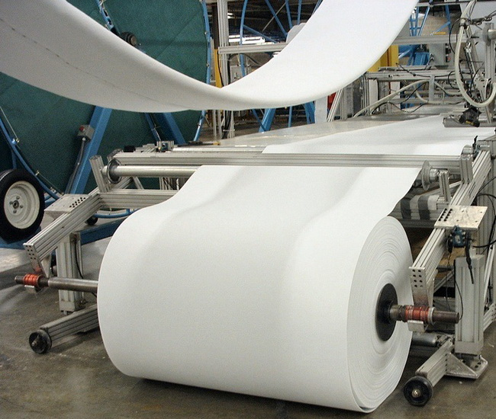
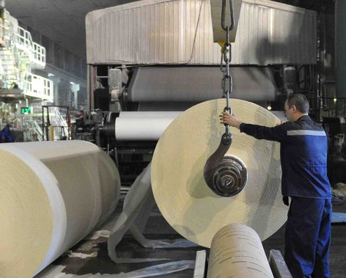
Шляхом механічної або хімічної обробки отримують целюлозу, а з неї - папір

Slide 7

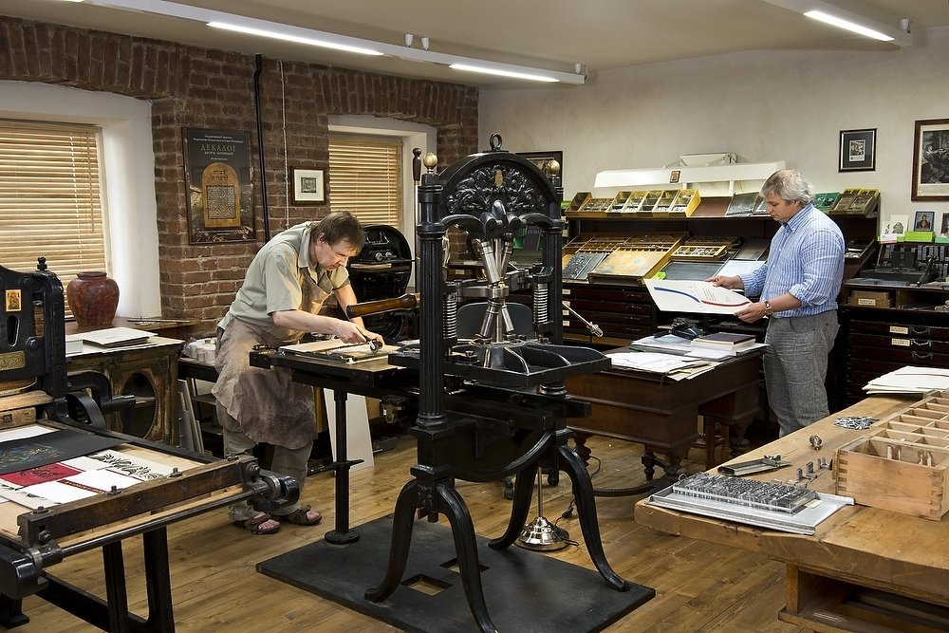
Письменники та поети пишуть твори та приносять їх у видавництво

Slide 8
Редактори та коректори редагують та коректують тексти

Slide 9
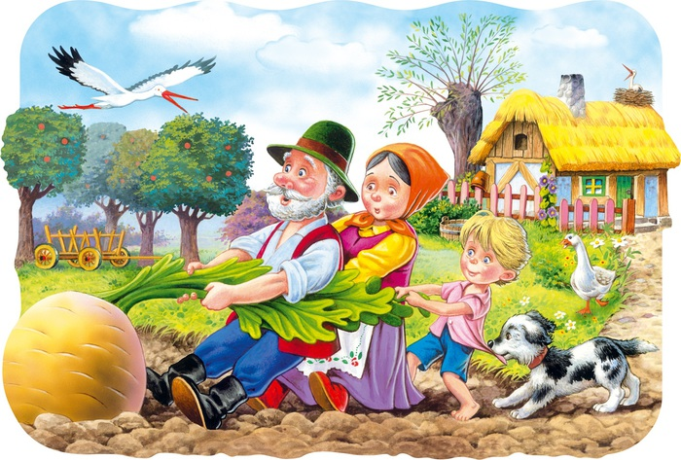
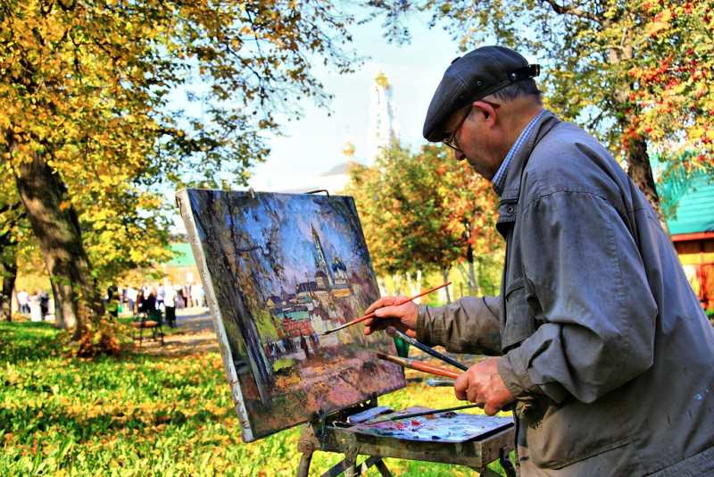
Художники малюють ілюстрації до книг

Slide 10
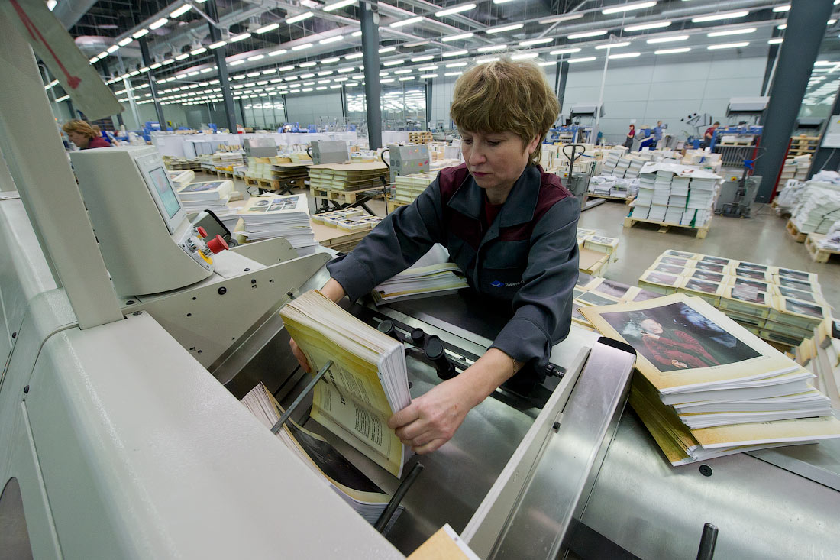
Відредаговані книги із видавництва потрапляють у друкарні

Slide 11

Ось так виготовляється сама книга

Slide 12
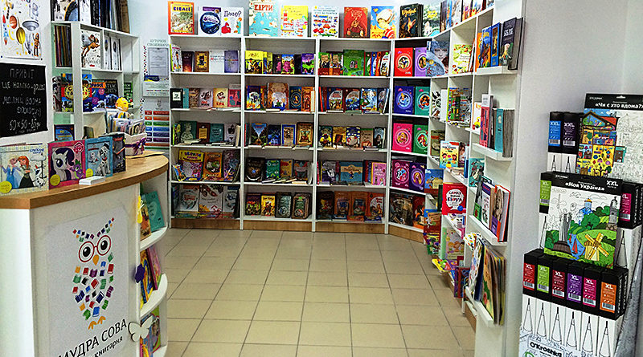
Надруковані книги потрапляють до книгарень та бібліотек

Slide 13
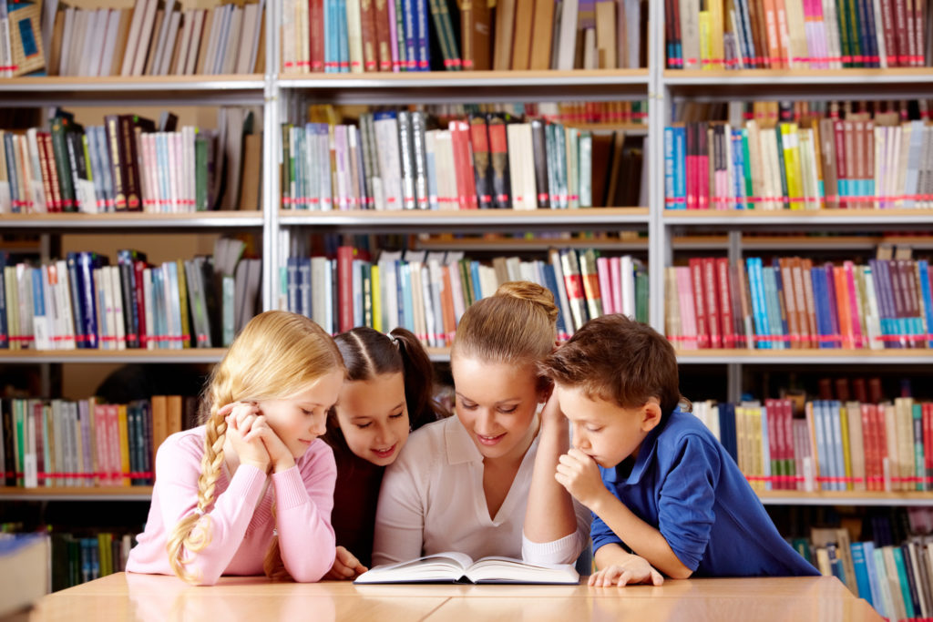
А звідти книги може отримати кожен із вас☺

Slide 14
Шануймо книгу!

